Slide 2
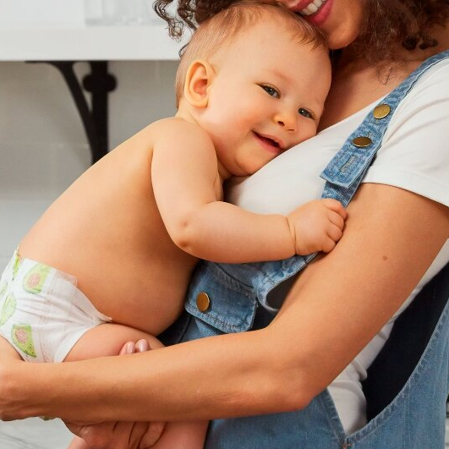
ПОКУПАТЕЛЬСКИЕ ТРЕНДЫ ПОСЛЕ ПАНДЕМИИ
01
НИЗКИЕ ЦЕНЫ
Покупатель стал более внимательно считать цену за штучку и обращать внимание на СТМ
02
БЕСКОНТАКТНЫЕ ПОКУПКИ
Стремительный рост e-commerce составил 42%, онлайн-продажи достигли $1 млрд или 4,5% от всего розничного товарооборота
03
НЕОБЫЧНЫЙ АССОРТИМЕНТ
Вырос процент ЗОЖ-активистов, для белорусов важным приоритетом остается здоровье и товары с маркировками ECO, BIO, ORGANIC
Виктория Давитаиа, директор по работе с ритейл-клиентами компании GFK
https://belretail.by/news/tri-osnovnyih-potrebitelskih-trenda-po-versii-gfk

Slide 3
РЫНОК ТОВАРОВ ДЛЯ НОВОРОЖДЕННЫХ В БЕЛАРУСИ 2020 г. (0-4 л)
47%
Питание - $103 млн
26%
Подгузники – $57 млн
САМЫЕ ИНТЕРЕСНЫЕ ПО ОБЪЕМУ
11%
Бытовая химия – $24 млн
$219
8%
Влажные салфетки – $17,5 млн
млн
5%
Косметика – $11 млн
https://belretail.by/article/ryinok-tovarov-dlya-detey-v-belarusi-padaet-a-konkurentsiya-rastet

Slide 4
ПОДГУЗНИКИ
И ТРУСИКИ

Slide 5
МАМЫ 2021. ЧТО НОВОГО В ПОВЕДЕНИИ?
ECO мама
Беспокоится состоянием своего здоровья и своего ребенка
Задумывается о том, в каком мире будет жить ее ребенок
Digital мама
Моментально анализирует/сравнивает предложения онлайн
Читает отзывы
Рациональная мама
Готова переключаться на аналоги, если они не уступают по качеству
Поведение и приоритеты могут сочетаться в одной маме!

Slide 6
РЫНОК И КОНКУРЕНТЫ

Slide 7
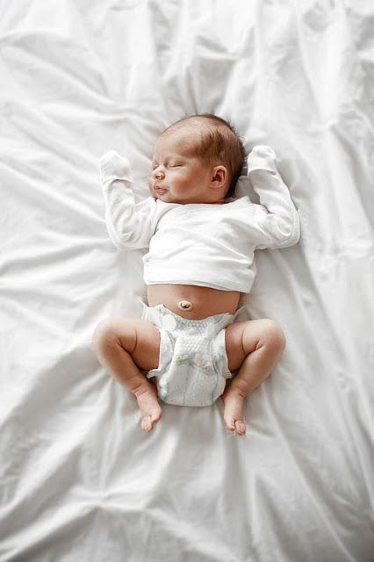
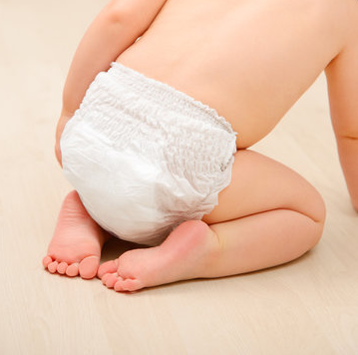
РЫНОК ПОДГУЗНИКОВ БЕЛАРУСИ 2021
Сильный рост категории трусиков, хоть и с низкой базы
57
Ожидается, что рынок будет развиваться на 0,68% (CAGR 2021-2026) в год
млн долларов
ожидаемая выручка рынка подгузников Беларуси 2021
https://www.statista.com/outlook/cmo/tissue-hygiene-paper/baby-diapers/belarus
https://www.euromonitor.com/nappies-diapers-pants-in-belarus/report

Slide 8
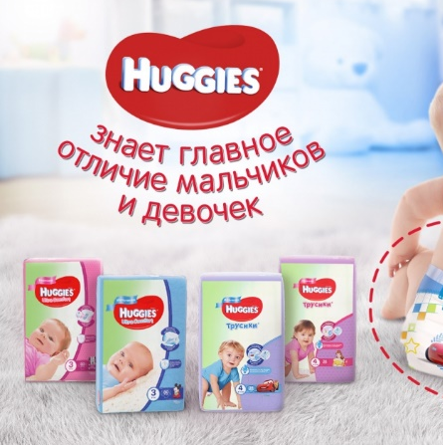
44%
23%
12%
7,5%
3%
(-5%)
(+24%)
(-8%)
(+28%)
(-17%)
Основные
86% рынка делят 4 производителя.
За период 1п.2020 к 2п.2019 в стоимостном выражении выросли Huggies и Senso
игроки
Nielsen РБ

Slide 9
Распределение продаж на рынке
Категория трусиков продолжает набирать популярность и расти на 9% в руб. и 7% в шт. 21vs20
© Данные GFK – All rights reserved 8/2021

Slide 10
ГДЕ ПОКУПАЮТ ПОДГУЗНИКИ
24%
Беларусь
Численность населения, чел.
9,5млн.
24%
Детей 0-3, чел.
338тыс.
Средние расходы на подгузники, долл.
82 $
18%
95% продаж приходится на
5 ключевых игроков рынка
70% покупает подгузники в магазинах у дома , 20% в детской рознице и только 4% онлайн
18%
По данным Буслик после пандемии товары для новорожденных в офлайне все осталось на своих местах, в онлайне все начало расти в разы
5%
https://probusiness.io/management/6957-vashey-marzhi-uzhe-net-sergey-misyachenko-o-tom-chto-biznesu-eshche-povezlo.html

Slide 11
Это типичная мама
ещё 5-7 лет назад
Она консервативна и не любит эксперименты
Доверяет только известным брендам
Не склонна к спонтанным покупкам, делает обдуманный выбор
Её выбор:

Slide 12
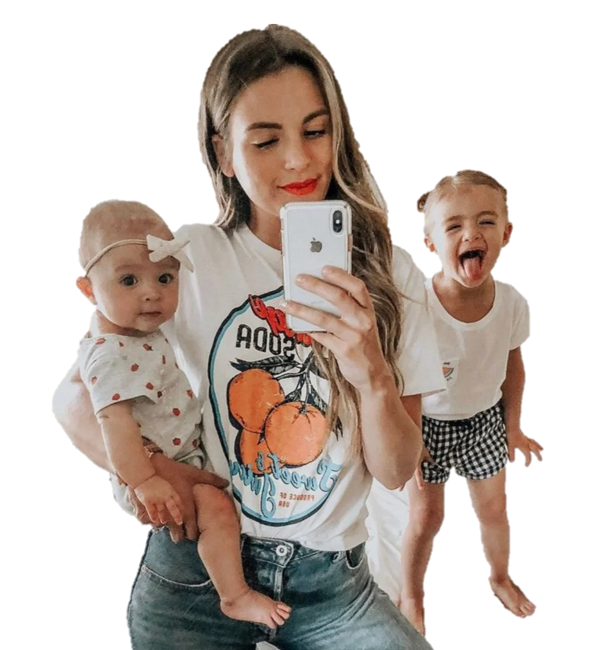
Это мама сегодня и она ДРУГАЯ
Она digital мама и сравнивает отзывы в интернете
Она любит тестировать новинки и легко переключается на другой бренд
Склонна совершать спонтанные покупки
Её выбор:

Slide 13
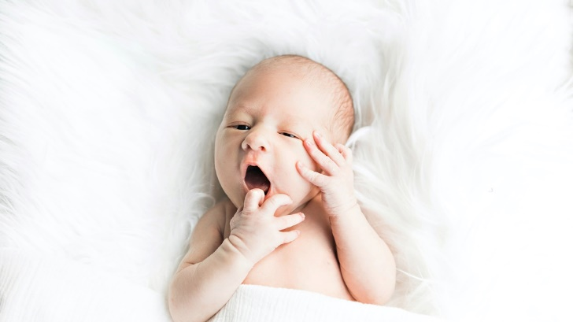
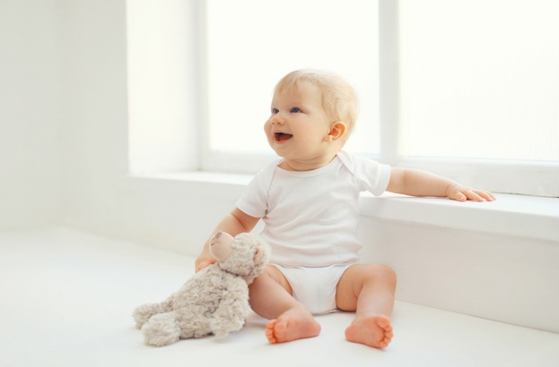
КАК НОСЯТ ПОДГУЗНИКИ И ТРУСИКИ
Премиум
Средний
Эконом
НОВОРОЖДЕННЫЙ
0-6 мес
МАЛЫШ
7-18 мес
МАЛЫШ
1,5-2,5 года
ценовой сегмент
ценовой сегмент
ценовой сегмент
Подгузники
1XS
Подгузники /
Трусики
Трусики
5XL
4L
Подгузники
2S
Трусики
5XL
Трусики
6XXL
Подгузники /
Трусики
3M

Slide 14
САМЫЕ ПОПУЛЯРНЫЕ РАЗМЕРЫ
ПОДГУЗНИКИ
Доли по формату упаковок
4/L | MAXI | 33%
3/M | MIDI | 25%
5/XL | JUNIOR | 24%
1/NB | MICRO | 11%
2/S | MINI | 2%
6/XXL | LARGE | 0,7%
MEGA | 61-98 шт | 48%
SMALL | 1-26 шт | 21%
JUMBO | 47-60 шт | 18%
STANDARD | 27-46 шт | 8%
GIGA | >99 шт | 5%
+
ТРУСИКИ
Доли по формату упаковок
4/L | MAXI | 36%
5/XL | JUNIOR | 32%
6/XXL | LARGE | 17%
3/M | MIDI | 14%
JUMBO | 47-60 шт | 18%
SMALL | 1-26 шт | 21%
JUMBO | 47-60 шт | 18%
STANDARD | 27-46 шт | 8%
GIGA | >99 шт | 5%
+

Slide 15
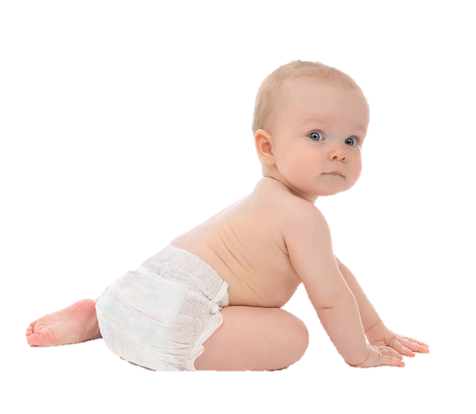
MUST
HAVE
БЕЗ КОТОРОГО ПОДГУЗНИКИ
НЕ НУЖНЫ
ЧТО ВАЖНО МАМЕ, ПРИ ПОКУПКЕ ПОДГУЗНИКОВ?
84%
Не вызывают раздражений
ХОРОШО ВПИТЫВАЮТ
88%
82%
Хорошо сидят
76%
Натуральные материалы
НЕ ПРОТЕКАЮТ
КОЖА ОСТАЕТСЯ СУХОЙ
87%
86%
72%
Доступная цена
72%
Мягкие
Ipsos Comcon

Slide 16
Инновационная продукция для новорождённых
и современных мам

Slide 17
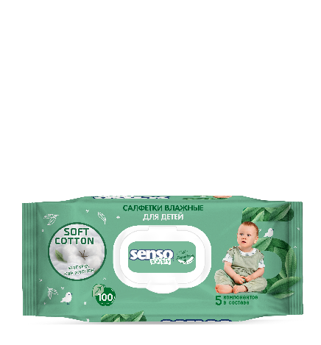
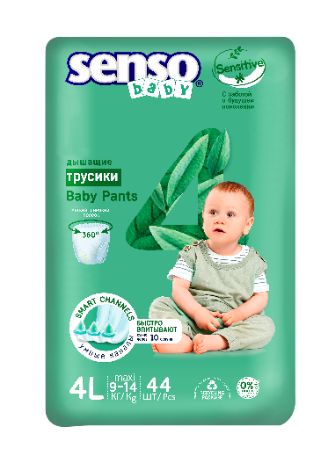
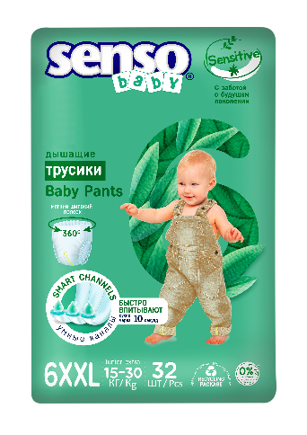
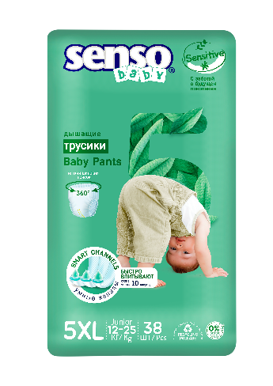
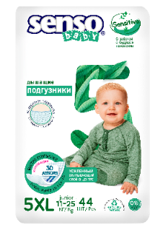
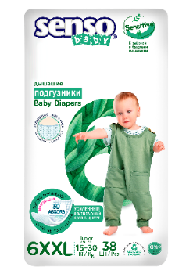
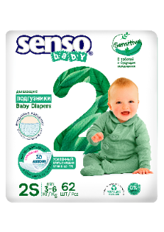
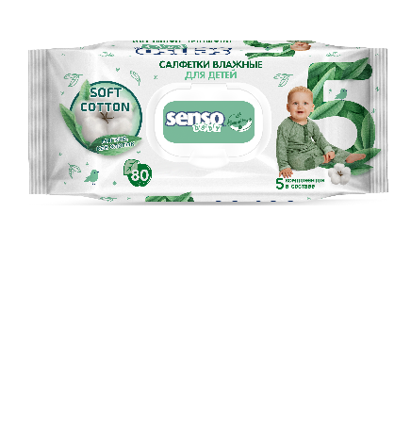
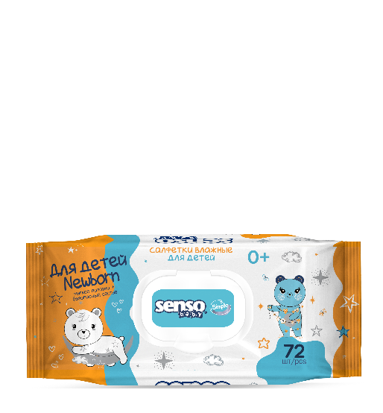
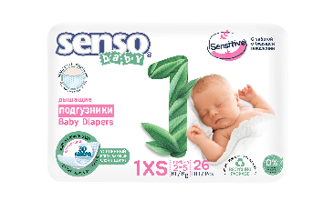
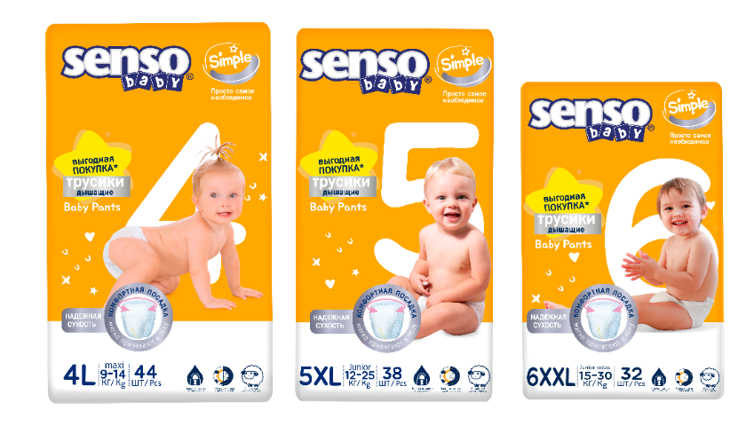
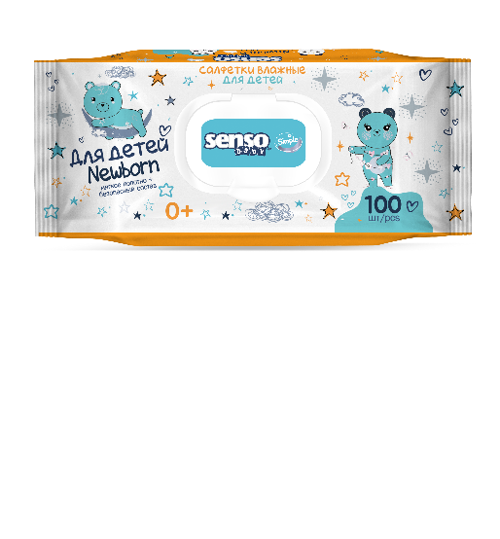
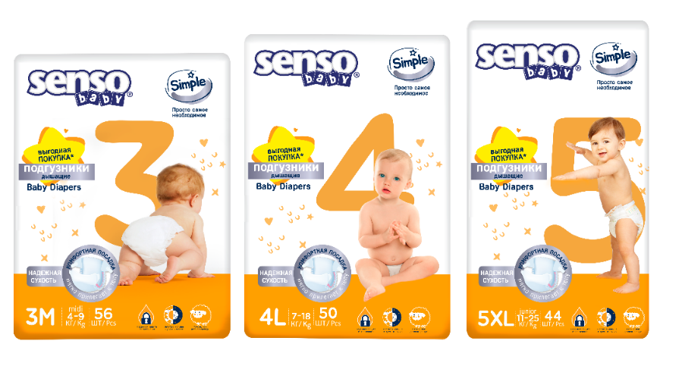
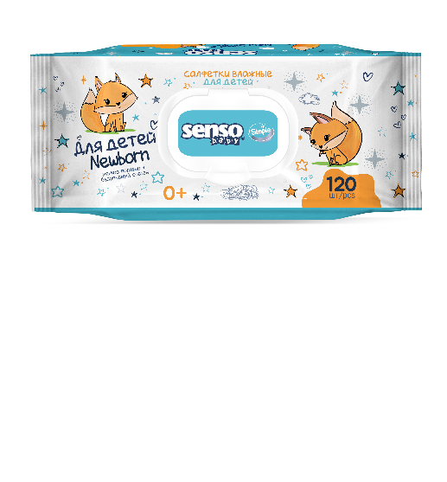
Ассортимент представлен 2 линейками в 2х ЦС
Премиальный сегмент
Средний сегмент

Slide 18
SENSITIVE
С заботой о будущем поколении

Slide 19
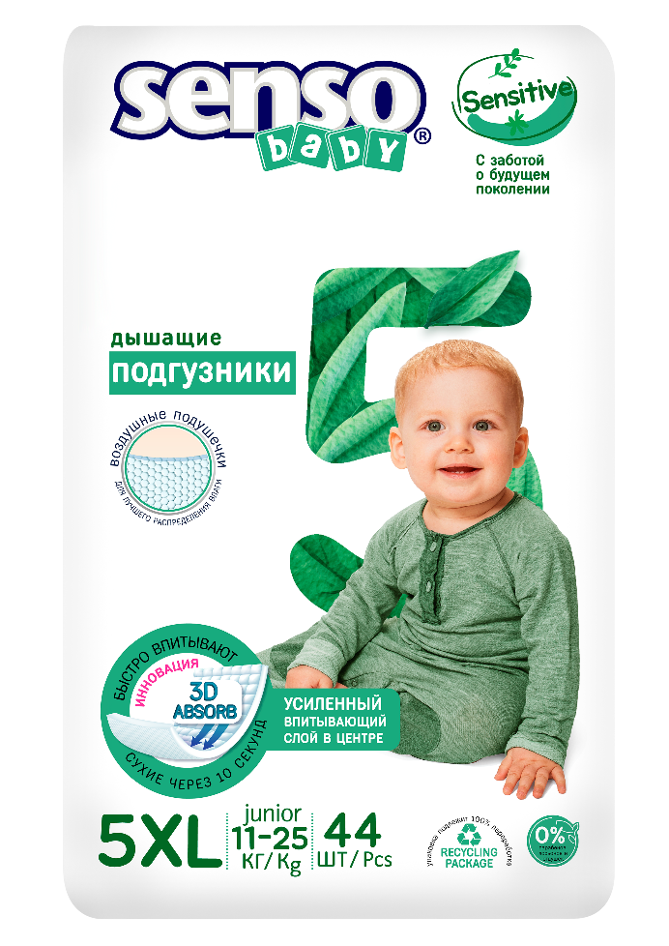
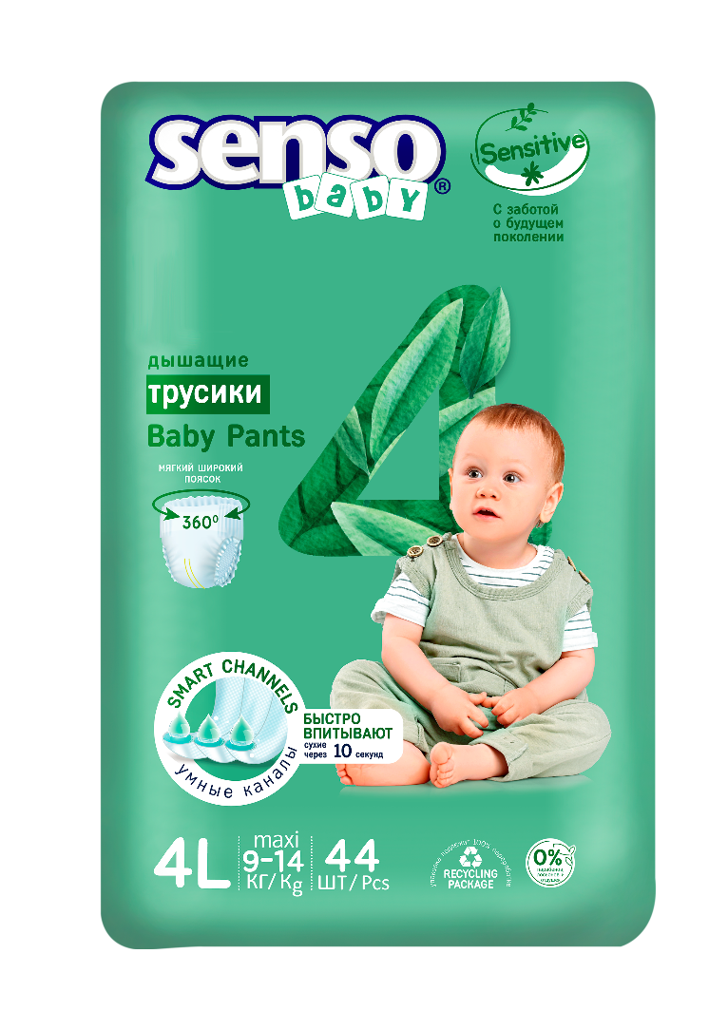
В
ТРЕНДЕ
*Senso Baby представляет новый современный европейский дизайн

Slide 20
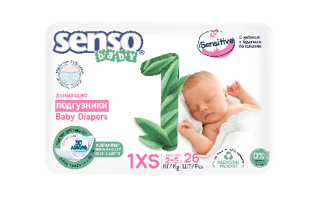
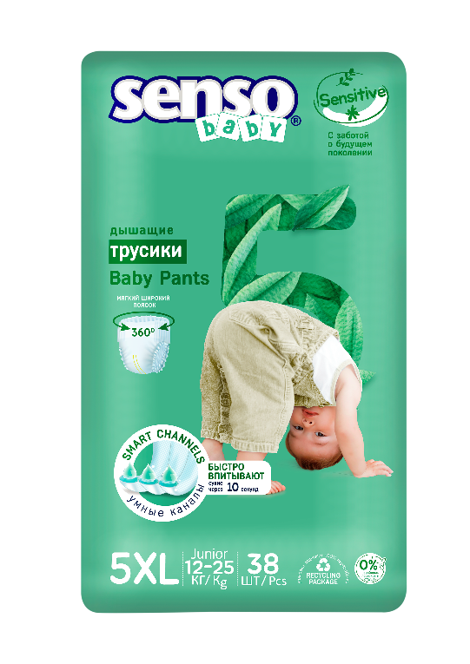
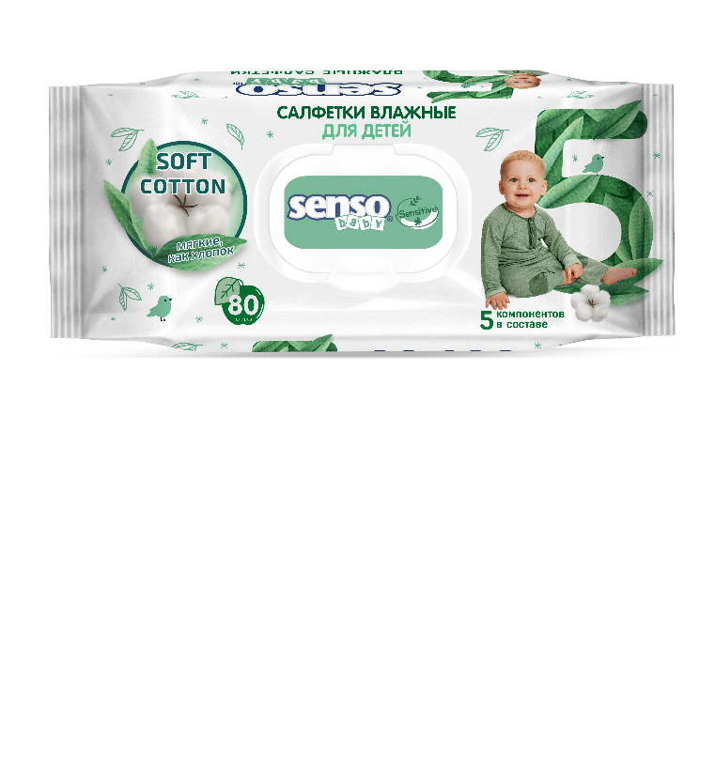
подгузники
Продукция произведена с использованием самых последних инновационных разработок, в состав входят чистые натуральные компоненты , абсолютно безопасна и гипоаллергенна для кожи новорождённого
Влажные салфетки
трусики

Slide 21
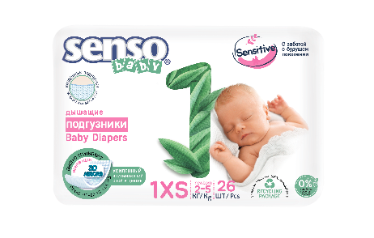
ПОДГУЗНИКИ
ТРУСИКИ
5
SKU
3
SKU

Slide 22
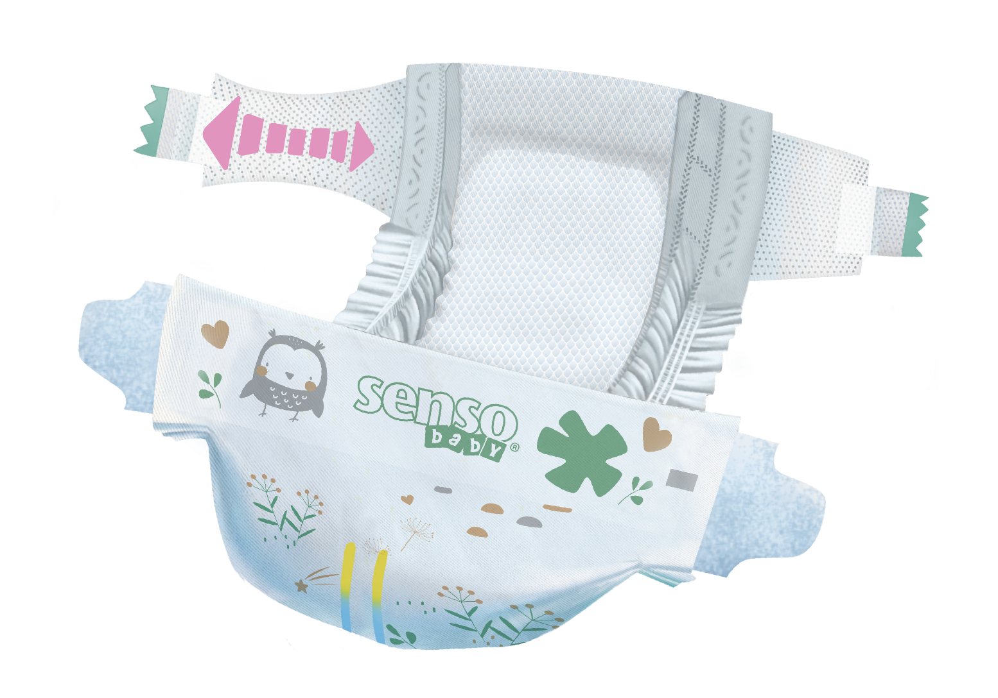
ПОДГУЗНИКИ
УДОБНАЯ ТЯНУЩАЯСЯ ЛИПУЧКА – ФИКСИРУЕТ ПОДГУЗНИК ПО РАЗМЕРУ ЖИВОТИКА

Slide 23
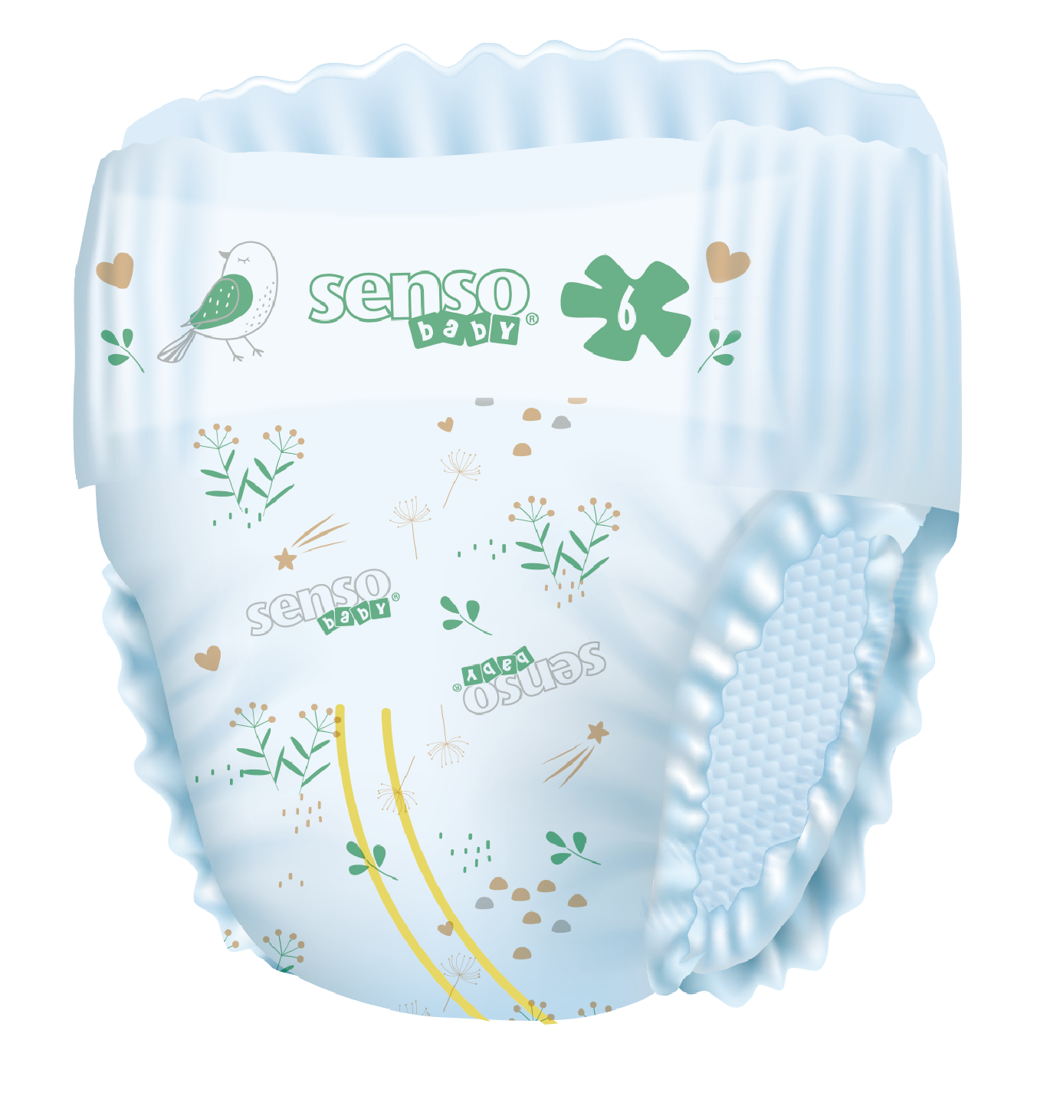
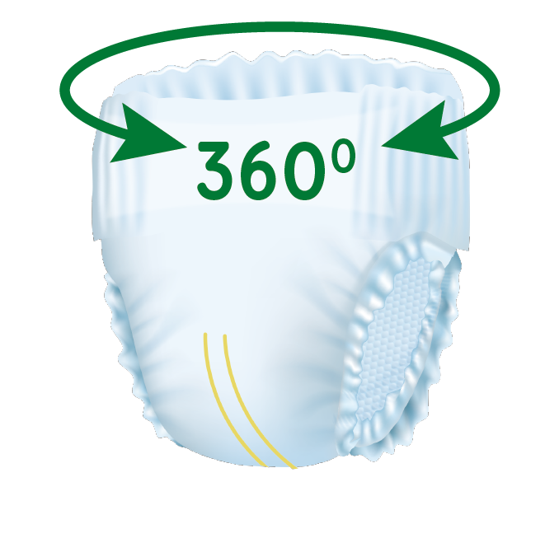
ТРУСИКИ
Мягкий широкий поясок

Slide 24
Влажные салфетки
2
SKU
5
компонентов в составе
80
шт
99%
100
шт
Чистой воды

Slide 25
Влажные салфетки
100
шт
80
шт
5
Мягкие салфетки содержат
99% дистиллированной воды, что делает их нежными даже для чувствительной детской кожи.
Самый чистый и безопасный состав, только ПЯТЬ компонентов.
Сверхочищенная вода
*При производстве детских салфеток мы не используем хлор
Мягкие консерванты

Slide 26
SIMPLE
Просто самое необходимое

Slide 27
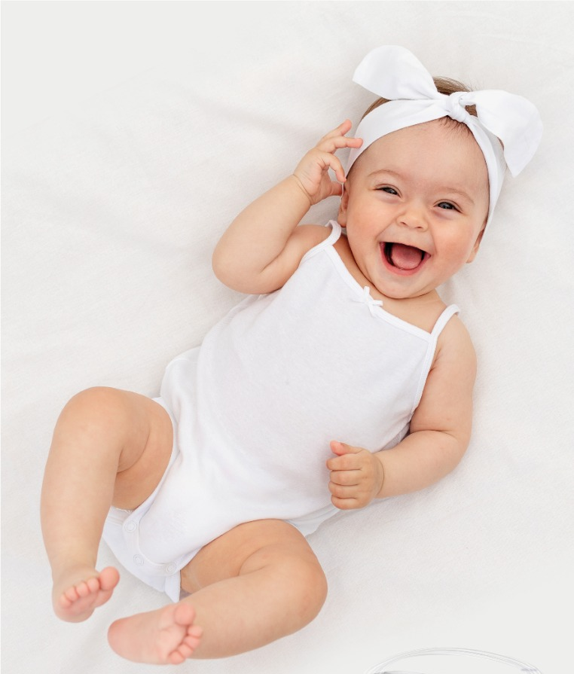
В
ТРЕНДЕ
*Senso Baby представляет новый современный европейский дизайн

Slide 28
Подгузники
Продукция обладаем всеми необходимыми свойствами для каждодневного ухода за малышом. Девиз линейки данной продукции – Просто самое необходимое по доступной цене!
Влажные салфетки
Трусики

Slide 29
ПОДГУЗНИКИ
ТРУСИКИ
3
SKU
3
SKU

Slide 32
Мягкое полотно + безопасный состав = доступная цена
72
шт
100
шт
120
шт
2 дизайна в 1 гофрокоробе

Slide 33
Инновационная продукция для новорождённых
и современных мам

